Slide 1
Retroalimentación negativa y positiva
Curso: Biología
Docente: Juan Céspedes
Alumno: Victor Quiroz
Grado: 5to sec B
Fecha: 19/07/2022

Slide 2
Introducción
Explicar la retroalimentación negativa y positiva.
Explicar el mecanismo de 3 glándulas.

Slide 3
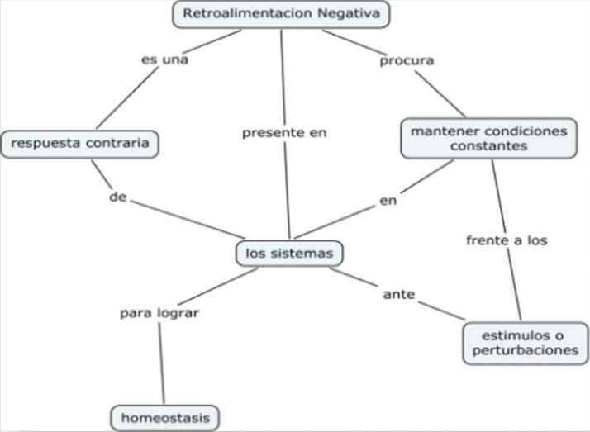
Retroalimentación Negativa
Se produce cuando un sistema busca reducir o terminar los efectos de una acción que han alterado al propio sistema.
Figura 1: Definición de retroalimentación negativa
https://es.slideshare.net/IsamarYareli/retroalimentacin-negativa

Slide 4
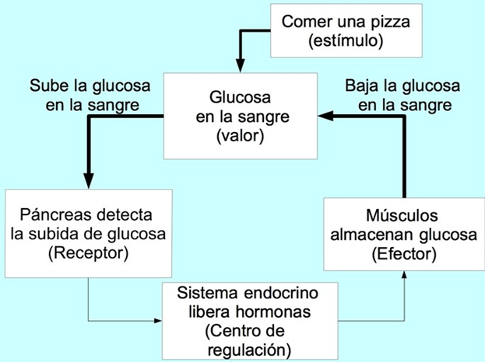
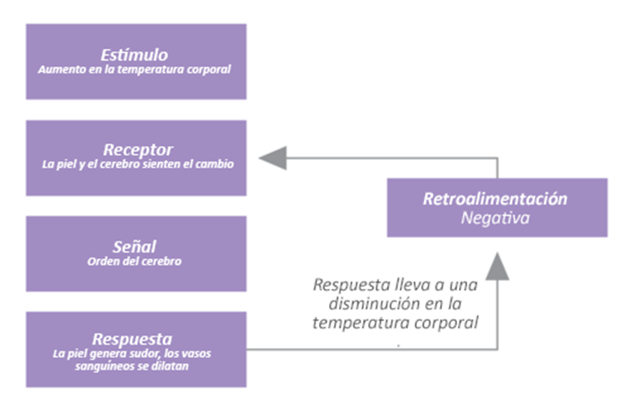
Retroalimentación Negativa
Figura 2: Ejemplo de retroalimentación negativa
https://www.todamateria.com/homeostasis/
Figura 3: Ejemplo de retroalimentación negativa
https://flexbooks.ck12.org/cbook/ck-12-conceptos-de-ciencias-de-la-vida-grados-6-8-en-espanol/section/11.2/primary/lesson/homeostasis-%3A%3Aof%3A%3A-homeostasis-%3A%3Aof%3A%3A-conceptos-life-science-ck-12-para-la-escuela-media/

Slide 5
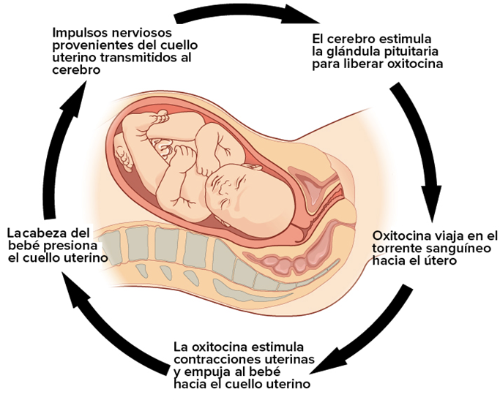
Retroalimentación Positiva
Es cuando un sistema responde a una acción promoviendo cualquier cambio que se haya introducido en el mismo.
Figura 4: Ejemplo de retroalimentación positiva
https://es.sawakinome.com/articles/science/difference-between-positive-and-negative-feedback-loops-in-biology.html

Slide 6
Conclusiones
La retroalimentación negativa promueve que el estado de un sistema se mantenga en equilibrio, cuando este sufre cambios causados por alguna acción.
La retroalimentación positiva es un tipo de retroalimentación que promueve el cambio dentro de un sistema.
La retroalimentación positiva no es común con la homeostasis, a diferencia con la negativa que tiene una relación intrínseca.

Slide 7
Referencias Bibliográficas
Ana Fernández. (2018). Retroalimentación positiva y negativa. https://www.diferenciador.com/retroalimentacion-positiva-y-negativa/
Anónimo. (2016). Diferencia entre ciclos de retroalimentación positiva y negativa en biología. https://es.sawakinome.com/articles/science/difference-between-positive-and-negative-feedback-loops-in-biology.html
Ana Fernández. (2021). Homeostasis. https://www.todamateria.com/homeostasis/
Ck-12. (2021). Homeostasis. https://flexbooks.ck12.org/cbook/ck-12-conceptos-de-ciencias-de-la-vida-grados-6-8-en-espanol/section/11.2/primary/lesson/homeostasis-%3A%3Aof%3A%3A-homeostasis-%3A%3Aof%3A%3A-conceptos-life-science-ck-12-para-la-escuela-media/
Isamar Yareli. (2014). https://es.slideshare.net/IsamarYareli/retroalimentacin-negativa
Khan Academy. (2016). Homeostasis. https://es.khanacademy.org/science/ap-biology/cell-communication-and-cell-cycle/feedback/a/homeostasis
(2019). Retroalimentación positiva. https://hitos.global/retroalimentacion-positiva/

